Slide 1

আজকের পাঠে সবাইকে স্বাগতম

Slide 2



পরিচিতি
শ্রেণিঃ৪র্থ
বিষয়ঃবাংলাদেশ ওবিশ্বপরিচয়
অধ্যায়ঃ১০-বাংলাদেশের ভূমিরূপ
পাঠঃ৫০.বাংলাদেশের কৃষিজাত ও শিল্পজাত পণ্য
তাহমিনা আক্তার
প্রধান শিক্ষক
উচাইল হোসেনপুর সপ্রাবি
কুলাউড়া,মৌলভীবাজার

Slide 3


শিখনফল
৭.২.১ বাংলাদেশের কৃষিজাত পণ্যের গুরুত্ব ব্যাখ্যা করতে পারবে।
৭.২.২ বাংলাদেশের শিল্পজাত পণ্যের গুরুত্ব ব্যাখ্যা করতে পারবে।

Slide 4
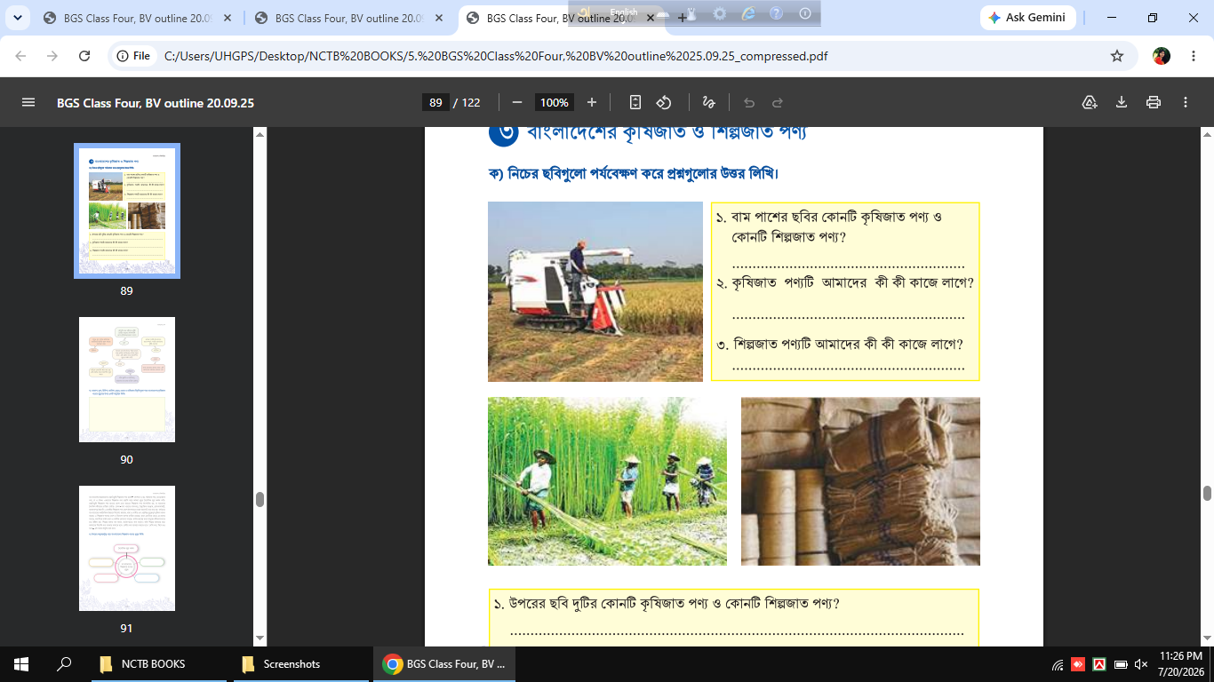
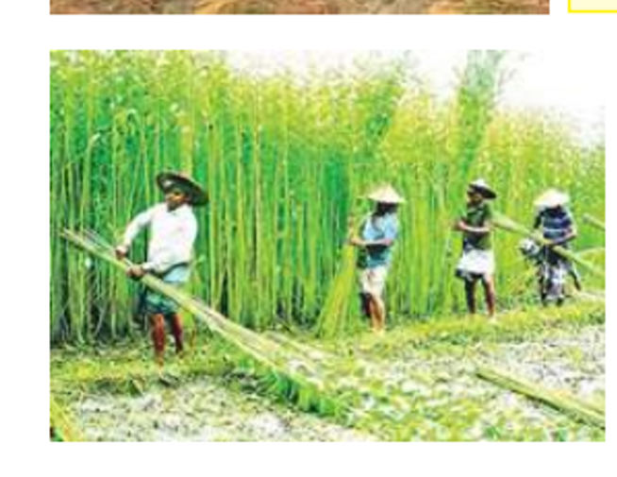
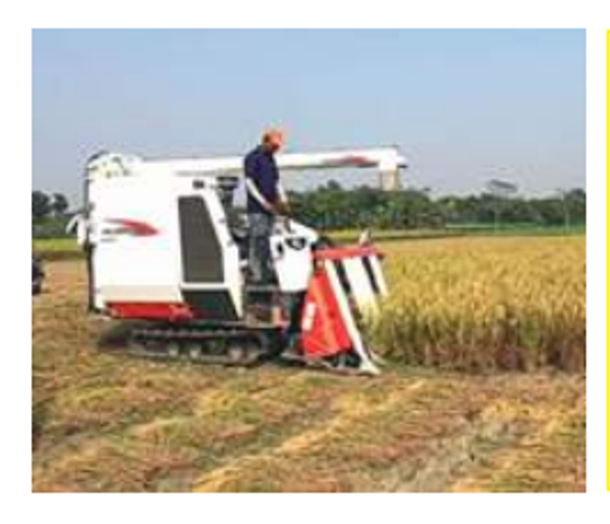
নিচের ছবিগুলো মনোযোগ সহকারে লক্ষ্য কর
ছবিতে কী কী দেখতে পাচ্ছো?
বস্তা
পাট
ধান কাটার যন্ত্র

Slide 5
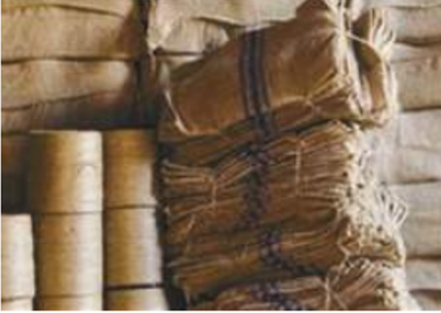

নিচের ছবিগুলো লক্ষ্য কর।
ছবির এই বস্তাটি কী দিয়ে তৈরি?
উত্তরঃপাট দিয়ে তৈরি ।
পাট দিয়ে আর কী কী তৈরি করা যায়?
দড়ি,থলে ,শিকা,পাপুস,কার্পেট,ঝুড়ি ইত্যাদি।
পাটের তৈরি জিনিসের সুবিধা কী?
দ্রুত পচনশীল,খরচ কম ও সহজে বহনযোগ্য।

Slide 6
আমাদের আজকের পাঠ
বাংলাদেশের কৃষিজাত ও শিল্পজাত পণ্য

Slide 7
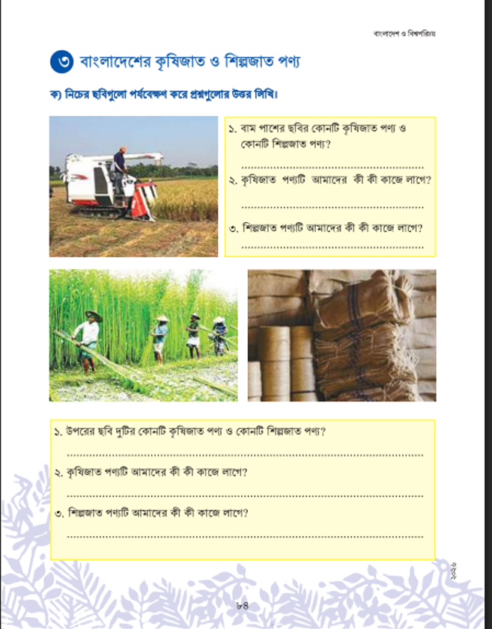
পাঠ্যবইয়ের সাথে সংযোগ

Slide 8
তোমাদের পাঠ্যবইয়ের ৮৪ পৃষ্ঠা খোলো ও ছবিগুলো ভালোভাবে পর্যবেক্ষণ কর।
মুলপাঠ-কাজ ক
বামপাশের ছবিটির কোনটি কৃষিজাত পণ্য ও কোনটি শিল্পজাত পণ্য
ধান কৃষিজাত পণ্য এবং ধান কাটার মেশিনটি শিল্পজাত পণ্য
কৃষিজাত পণ্যটি আমাদের কী কী কাজে লাগে?
ধানের চাল মানুষের খাদ্য,ধানের খড় গরুর খাদ্য,তুষ জ্বালানি হিসেবে কাজে লাগে।
শিল্পজাত পণ্যটি আমাদের কী কী কাজে লাগে?
শিল্পজাত পণ্যটি ধান কাটা,মাড়াই,ধান বাজারজাতকরণ ইত্যাদি কাজে লাগে।

Slide 9
নিচের ছবি দুটির মধ্যে কোনটি কৃষিজাত পণ্য ও কোনটি শিল্পজাত পণ্য?
ছবি দুটির মধ্যে পাট কৃষিজাত পণ্য আর পাটের তৈরি ব্যাগ ,থলে,বস্তা,দড়ি শিল্পজাত পণ্য।
কৃষিজাত পণ্যটি আমাদের কী কী কাজে লাগে?
কৃষি পণ্য পাট দিয়ে আমরা নানা জিনিস তৈরি করি।যেমন-দড়ি,ব্যাগ ইত্যাদি।
শিল্পজাত পণ্য

Slide 10
নিচের ছবি দুটির কোনটি কৃষিজাত পণ্য ও কোনটি শিল্পজাত পণ্য?
শিল্পজাত পণ্যটি আমাদের কী কী কাজে লাগে?
শিল্পপজাত পণ্যটি পণ্য পরিবহন,মোড়কজাতকরণ,পলিথিনের বিকল্প ব্যাগ ও হ্যান্ড ব্যাগ তৈরিতে কাজে লাগে ।
শিল্পজাত পণ্য

Slide 11
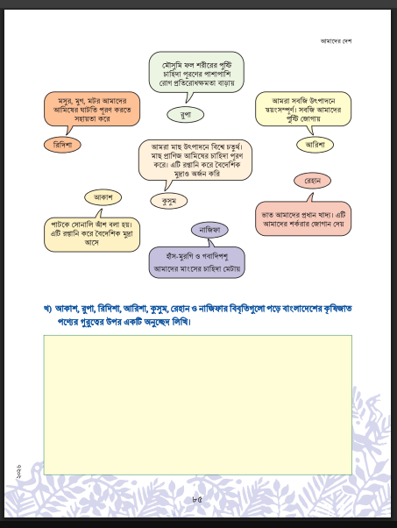
জোড়ায় কাজ
কাজ -খ
তোমাদের পাঠ্যবইয়ের ৮৫ পৃষ্ঠা খুলে আকাশ,রুপা,বিদিশা,কুসুম,আরিশা,নাজিফা,রেহান এদের বিবৃতগুলো পড়ে বাংলাদেশের কৃষিজাত পণ্যের গুরুত্বের উপর একটি অনুচ্ছেদ লেখ ।

Slide 12

জোড়ায় কাজ পর্যবেক্ষণ ও ফলাবর্তন
উত্তরঃকৃষিজাত পণ্য আমাদের বেঁচে থাকার জন্য অত্যাবশ্যকীয়।পাট আমাদের সোনালি আঁশ,পাট রপ্তানি করে আমরা প্রচুর বৈদেশিক মুদ্রা অর্জন করি,মাছ আমাদের প্রাণীজ আমিষের চাহিদা মেটায়,ভাত আমাদের শরীরের শর্করার যোগান দেয়।মৌসুমী ফল শরীরের পুষ্টি চাহিদা পূরণের পাশাপাশি রোগ প্রতিরোধ ক্ষমতা বাড়ায়।সবজি আমাদের শরীরে পুষ্টি যোগায়।মসুর,মুগ,মটর আমাদের আমিষের ঘাটতি পূরণ করে।

Slide 13
প্রশ্নোত্তরের মাধ্যমে পাঠের বিষয়বস্তু অনুধাবন
বাংলাদেশের কৃষিজাত পণ্যগুলো কী কী?
উত্তরঃধান,পাট,মুগ,মসু্‌র,গম ইত্যাদি।
পাটকে কী বলা হয়?
উত্তরঃসোনালী আঁশ।
পাট দিয়ে কী কী জিনিস তৈরি করা যায়?
উত্তরঃবস্তা,দড়ি,ব্যাগ,থলে ইত্যাদি।
উত্তরঃআমিষ ও শর্করার চাহিদা পূরণ করে।
কৃষিজাত পণ্য আমাদের কী কী কাজে লাগে?

Slide 14
পাঠের সারসংক্ষেপ
আজ আমরা শিখলাম বাংলাদেশের কৃষিজাত পণ্য ও শিল্পজাত পণ্যের নাম ও গুরুত্ব সম্পর্কে।

Slide 15
মুল্যায়ন
বাংলাদেশের কৃষিজাত পণ্যের দুইটি গুরুত্ব বল।
কৃষি পণ্য পাট দিয়ে আমরা নানা জিনিস তৈরি করি।যেমন-দড়ি,ব্যাগ ইত্যাদি।পাট বিদেশে রপ্তানি করে আমরা প্রচুর বৈদেশিক মুদ্রা আয় করি।
কৃষিজাত পণ্য ধান,সব্জি,মসুর,মুগ,মটর ইত্যাদি আমাদের আমিষ,শর্করা ও পুষ্টির চাহিদা মেটায়।
শিলপজাত পণ্য আমাদের কী কী কাজে লাগে?
শিল্পপজাত পণ্যটি পণ্য পরিবহন,মোড়কজাতকরণ,পলিথিনের বিকল্প ব্যাগ ও হ্যান্ড ব্যাগ তৈরিতে কাজে লাগে ।

Slide 16

ধন্যবাদ সবাইকে

